Slide 1
Описова статистика навчально-профейсійних мотивацій студентів-інформатиків
Рожанська Уляна – 1 курс
Пашковець Марія – 2 курс
Паук Вікторія – 3 курс
Уткіна Дарина – 4 курс
Ронська Дарина - спеціальність

Slide 2
1. Збір даних та матриця даних
Провести анкетування студентів даної групи за трьома тестами. (див. Додаток).
Тест 1 - «Мотивація: уникнення невдач чи надія на успіх»,
Тест 2 - «Внутрішня мотивація за предметами: 1-математична (теорія ймовірностей, тощо), 2-гуманітарна, 3-за спеціальністю»,
Тест 3 - «Діагностіка навчальної мотивації за 1-7 шкалою». Крім того опитати оцінки з теорії ймовірностей, гуманітарних (історія або філософія) та з предметоу за спеціальністю (програмування, фінанси, тощо).

Slide 3
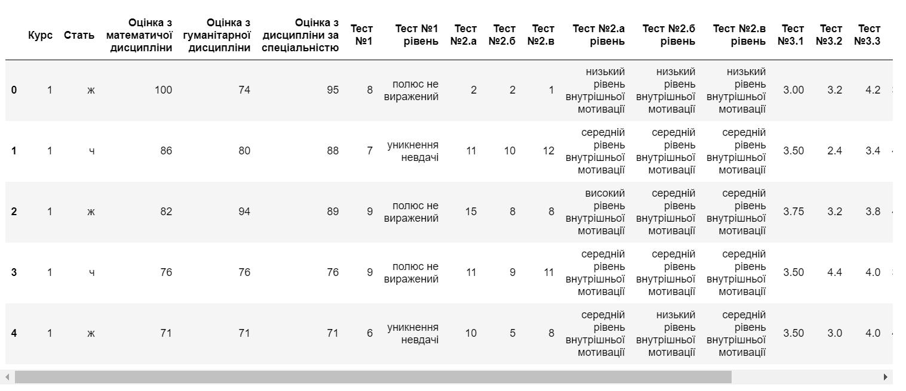
Матриця даних

Slide 4
2. Візуалізація
Візуалізувати дані (для статті, оцінок, ознак з тестів 1,2,3). Побудувати полігон, гістограму, емпіричну функцію розподілу, кумулятивну криву, - “”відмітити на ній медіану та квартилі для оцінок, ознак з тестів 1, 2.

Slide 5
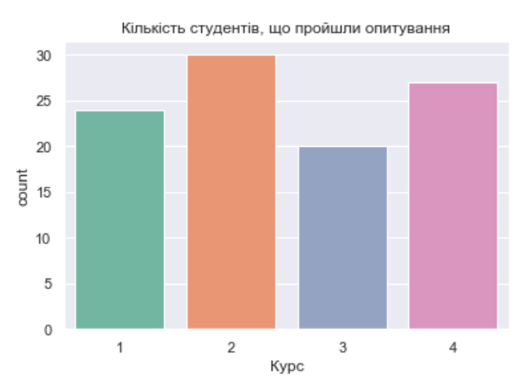
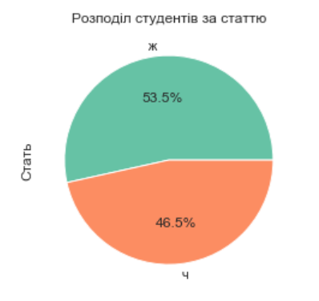
Кількість опитаних за курсом, розподіл за статтю

Slide 6
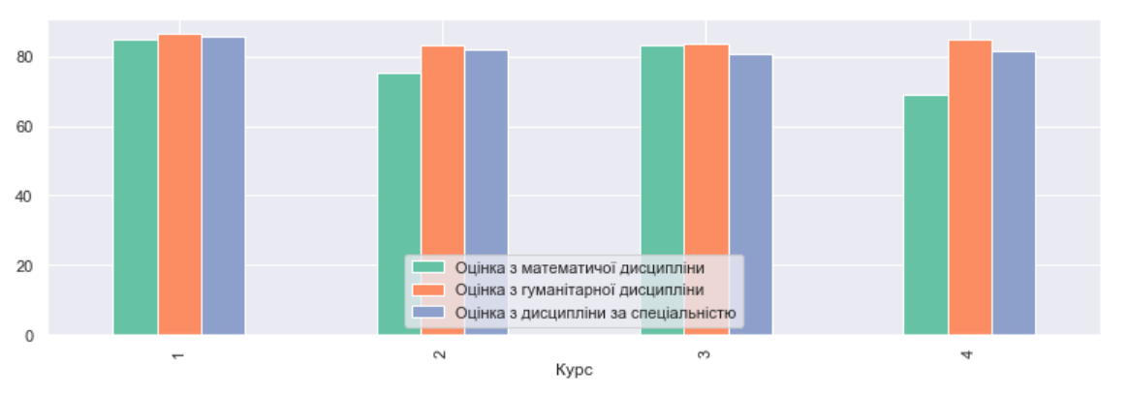
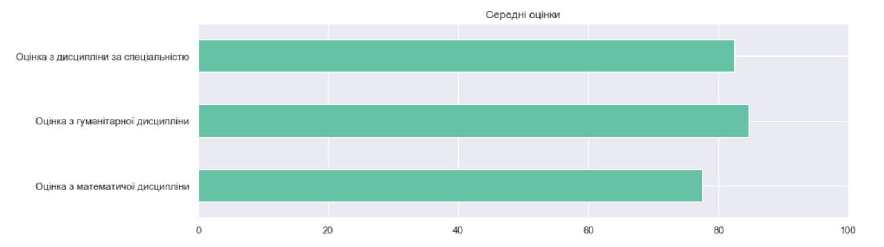
Середні оцінки (за курсом та дисциплінами)

Slide 7
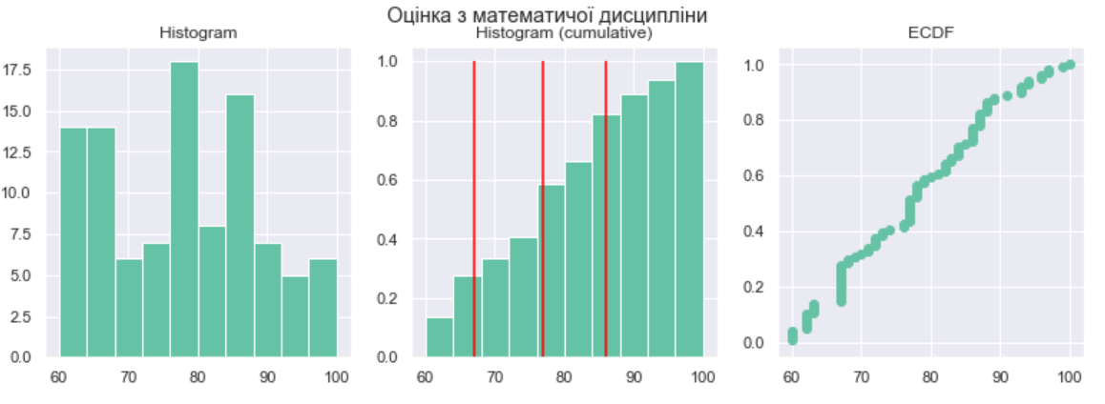

Slide 8
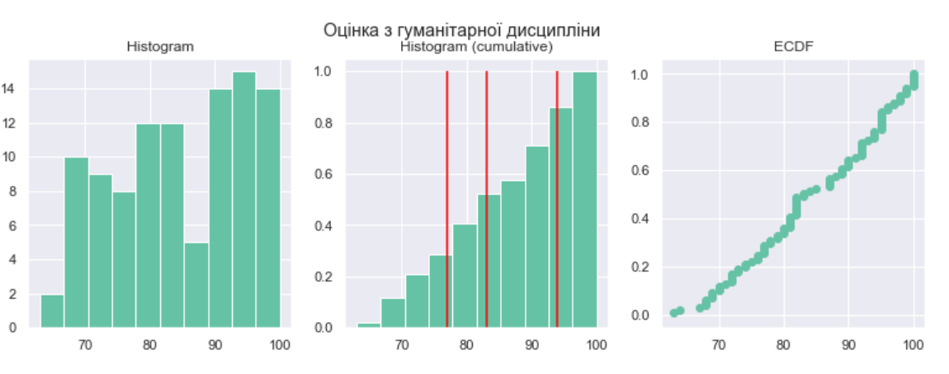

Slide 9
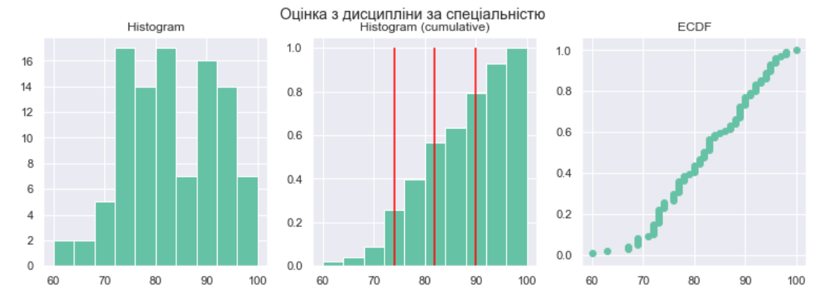

Slide 10
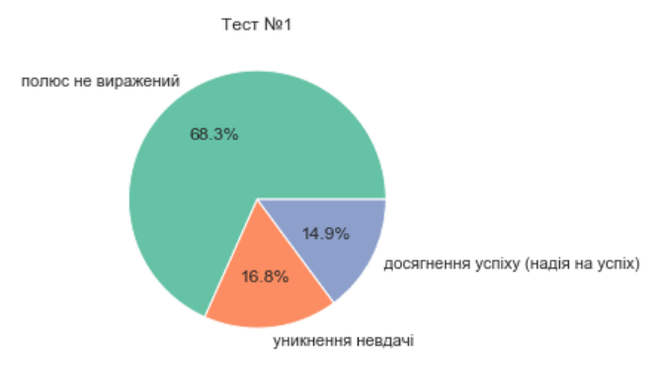
Тест 1 - «Мотивація: уникнення невдач чи надія на успіх»

Slide 11
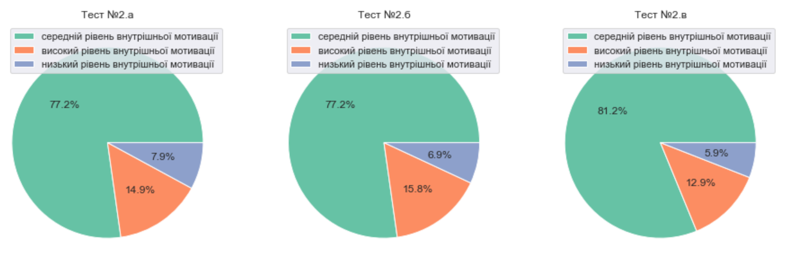
Тест 2 - «Внутрішня мотивація за предметами: 1-математична, 2-історія, 3-за спеціальністю»

Slide 12
3. Числові х-ки центральної тенденції та розкиду для оцінок та 2-х тестів
Обчислити числові характеристики центральної тенденції та розкиду: вибіркове середнє, дисперсію, середньок - вадратичне відхилення, моду, медіану, коефіцієнти асиметрії та ексцесу.

Slide 13
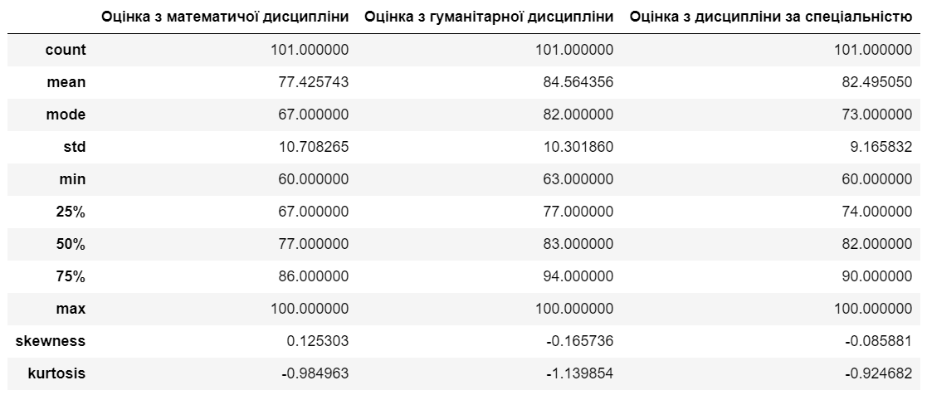
Числові характеристики для оцінок

Slide 14
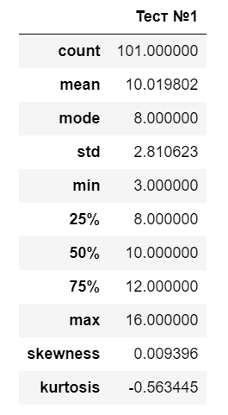
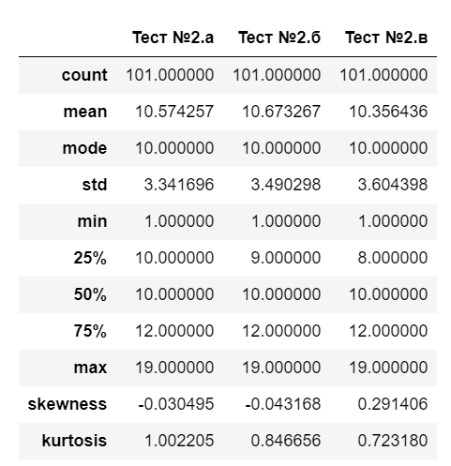
Числові характеристики для тестів

Slide 15
4. Коробки з вусами для оцінок та 2-х тестів
Побудувати коробки з вусами відносно середнього і відносно медіани.

Slide 16
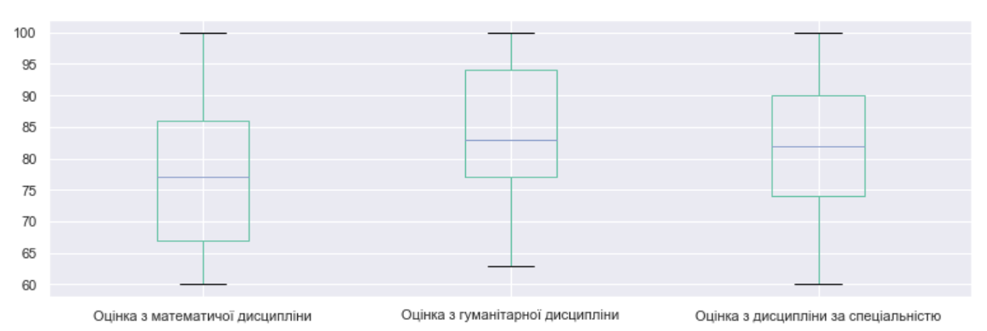
Коробки з вусами для оцінок

Slide 17
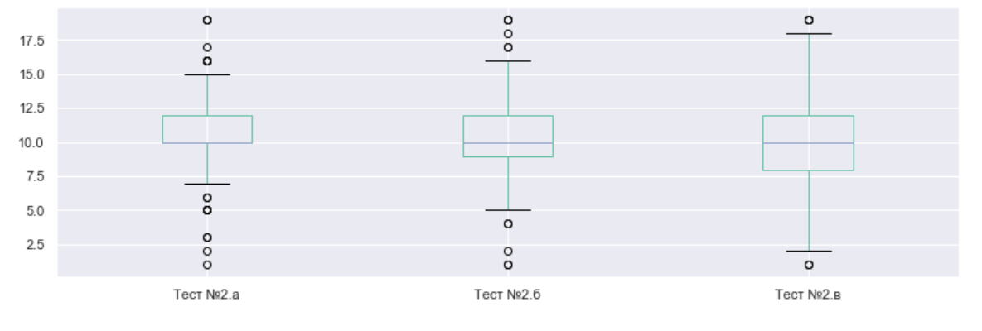
Тест 2 - «Внутрішня мотивація за предметами: 1-математична (теорія ймовірностей, тощо), 2-історія, 3-за спеціальністю»

Slide 18
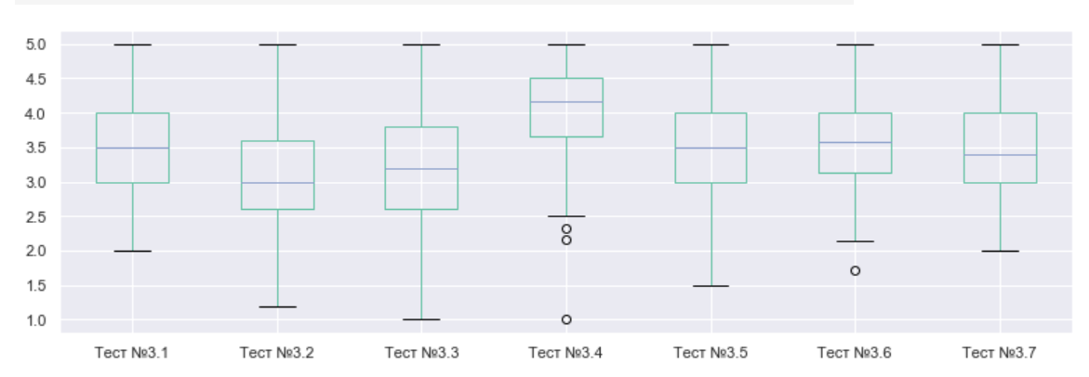
Тест 3 - «Діагностика навчальної мотивації за 1-7 шкалою»
Notes:
Шкала 1. Комунікативні мотиви: 7, 10, 14, 32.
Шкала 2. Мотиви уникнення: 6, 12, 13, 15, 19.
Шкала 3. Мотиви престижу: 8, 9, 29, 30, 34.
Шкала 4. Професійні мотиви: 1, 2, 3, 4, 5, 26.
Шкала 5. Мотиви творчої самореалізації: 27, 28.
Шкала 6. Навчально-пізнавальні мотиви: 17, 18, 20, 21, 22, 23, 24.
Шкала 7. Соціальні мотиви: 11, 16, 25, 31, 33.

Slide 19
5. Cтатистичні похибки для оцінок та 2-х тестів
Визначити статистичну похибку у тесті дослідження середнього балу з кожної дисципліни і у тесті дослідження проценту жіночої статті (пропорції). Дослідити звязок з обємом вибірки. Визначити інтервальні оцінки.

Slide 21
6. Метод моментів для оцінок
Методом моментів знайти параметри розподілів. (нормальний, Стьюдента), зробити графік, порівняти гістограму і графік розподілу.

Slide 22
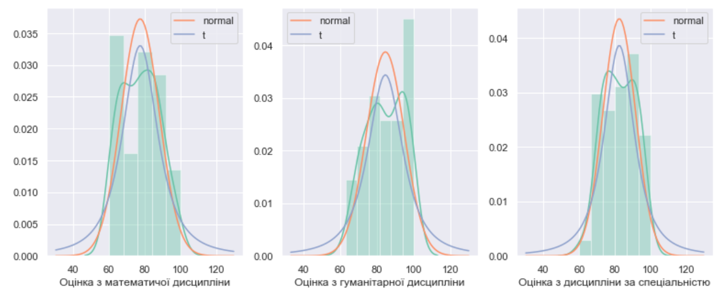

Slide 23
Висновки
Оцінки. Інформатики мають високі оцінки з гуманітарних предметів. Також, студенти четвертого курсу мають порівняно низькі оцінки з математики.
Тест 1. Приблизно 2/3 студентів не мають вираженого полюсу, студентів орієнтованих на уникнення невдач і надію на успіх приблизно однакова кількість.
Тест 2. Приблизно 4/5 студентів мають середній рівень внутрішньої мотивації незалежно від предмету.
Тест 3. Найважливішими для студентів є професійні мотиви.

